Slide 1



Pipocas
Cinépolis
Medidas
Pipocas salgada
Passo 1
Encher 1 medidor com
milho de pipoca.
Passo 2
Considerar 250 ml de
óleo vegetal de soja.
Passo 3
Encher 1 medidor com
sal (equivalente a 30grs).
Pipocas lemon pepper: Considerar 3 giros do saborizante lemon pepper para pipocas tamanho grande, 2 giros para pipocas tamanho médio e 1 giro para pipocas tamanho pequeno.
Pimenta líquida: Agitar o galão de pimenta todos os dias pela manhã na habilitação e quando ele atingir ¼ da sua capacidade, abastecer a área da Condimenteira com outro galão (mantendo o antigo também).
Calibragem: Calibrar as pipoqueiras diariamente utilizando a medida 250ml conforme demonstra no Guia Rápido Bomboniere.

Slide 2
VOCÊ SABIA?
Como preparar a
pipoca corretamente:
PIPOCA SALGADA:
Primeiro Passo: Pressionar os botões Kettle Heat e Ketlle Motor
Segundo Passo: Despejar o milho na pipoca + sal
Terceiro Passo: Pressionar o botão Oil Pump
Abaixar a alavanca da panela somente quando o alarme soar e perceber que os estouros perderam força.

Slide 3
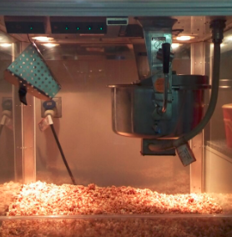
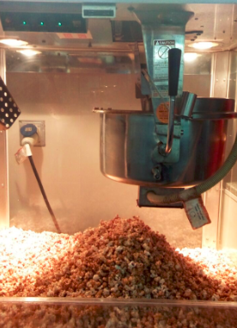
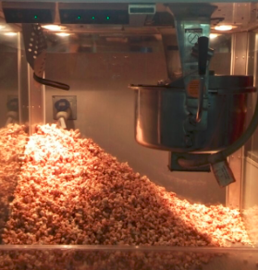
VOCÊ SABIA?
Como misturar a remessa antiga/ pipocas
sobrantes com a nova remessa:
PIPOCA SALGADA
Primeiro Passo: Na habilitação, formar uma espécie de uma “cama” com as pipocas remessa antiga/ sobrantes.
Segundo Passo: Realizar remessa nova de pipocas e misturar com a remessa antiga/ sobrantes.
Misturar suavemente as pipocas para não haver quebra além do normal.
Terceiro Passo: Formar uma pirâmide no canto esquerdo e servIr o cliente.

Slide 4

Pipocas
Cinépolis
Medidas
Pipocas doce
Passo 1
Encher 1 medidor com
milho de pipoca.
Passo 2
Considerar 300 ml de
óleo vegetal de soja.
Passo 3
Colocar 1 caixa de Glaze
Pop (caramelo) na panela.
Calibragem: Calibrar as pipoqueiras diariamente utilizando a medida 300ml conforme demonstra no Guia Rápido Bomboniere.

Slide 5
VOCÊ SABIA?
Como preparar a
pipoca corretamente:
PIPOCA DOCE:
Primeiro Passo: Pressionar os botões Kettle Heat e Ketlle Motor
Segundo Passo: Despejar o milho na pipoqueira.
Terceiro Passo: Pressionar o botão Oil Pump
Quarto Passo: Despejar o Glaze Pop
Abaixar a alavanca da panela somente quando o alarme soar e perceber que os estouros perderam força.

Slide 6
VOCÊ SABIA?
Como misturar a remessa antiga/ pipocas
sobrantes com a nova remessa:
PIPOCA DOCE
Primeiro Passo: Na habilitação, formar uma espécie de uma “cama” com as pipocas remessa antiga/ sobrantes.
Segundo Passo: Realizar remessa nova de pipocas e misturar com a remessa antiga/ sobrantes.
Misturar suavemente as pipocas para não haver quebra além do normal.
Terceiro Passo: Formar uma pirâmide no canto esquerdo e servIr o cliente.
Nota: De tempos em tempos, misturar as pipocas
doce da pirâmide para evitar servi-las em bloco.

Slide 7
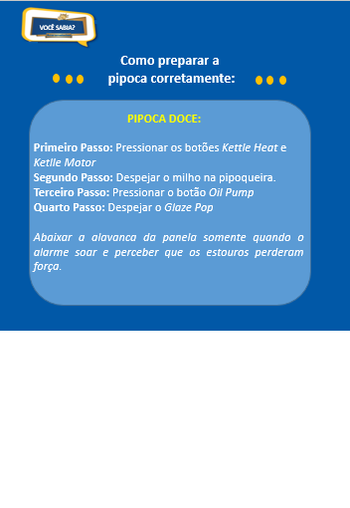

Como e onde fixar os Apoios Visuais?
1° Passo: Imprimir o conteúdo na opção colorida;
2° Passo: Recortar o espaço em branco deixando apenas o conteúdo impresso.
Exemplo:

Slide 8
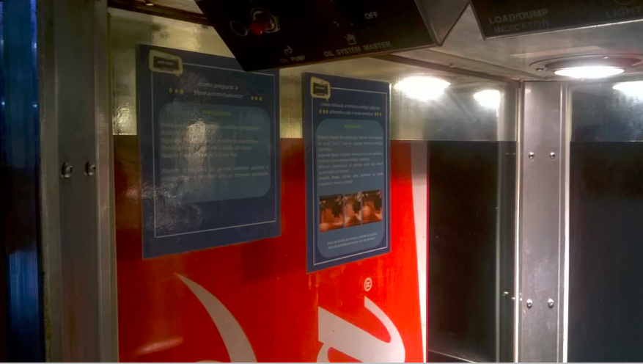
Como e onde fixar os Apoios Visuais?
3° Passo: Passar papel contact sobre o Apoio Visual e fixar no interior das respectivas pipoqueiras (parte lateral em acrílico/ vidro).

